Slide 1
響應式設計Bootstrap 2

Slide 2
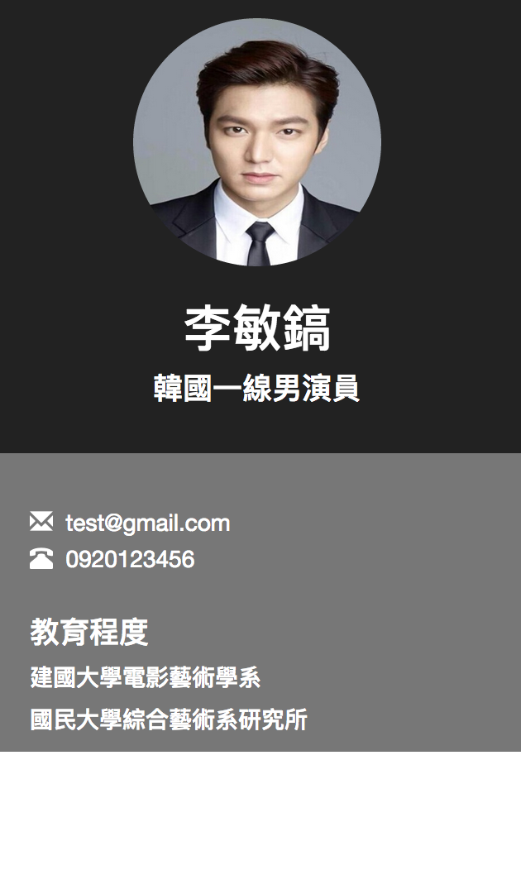
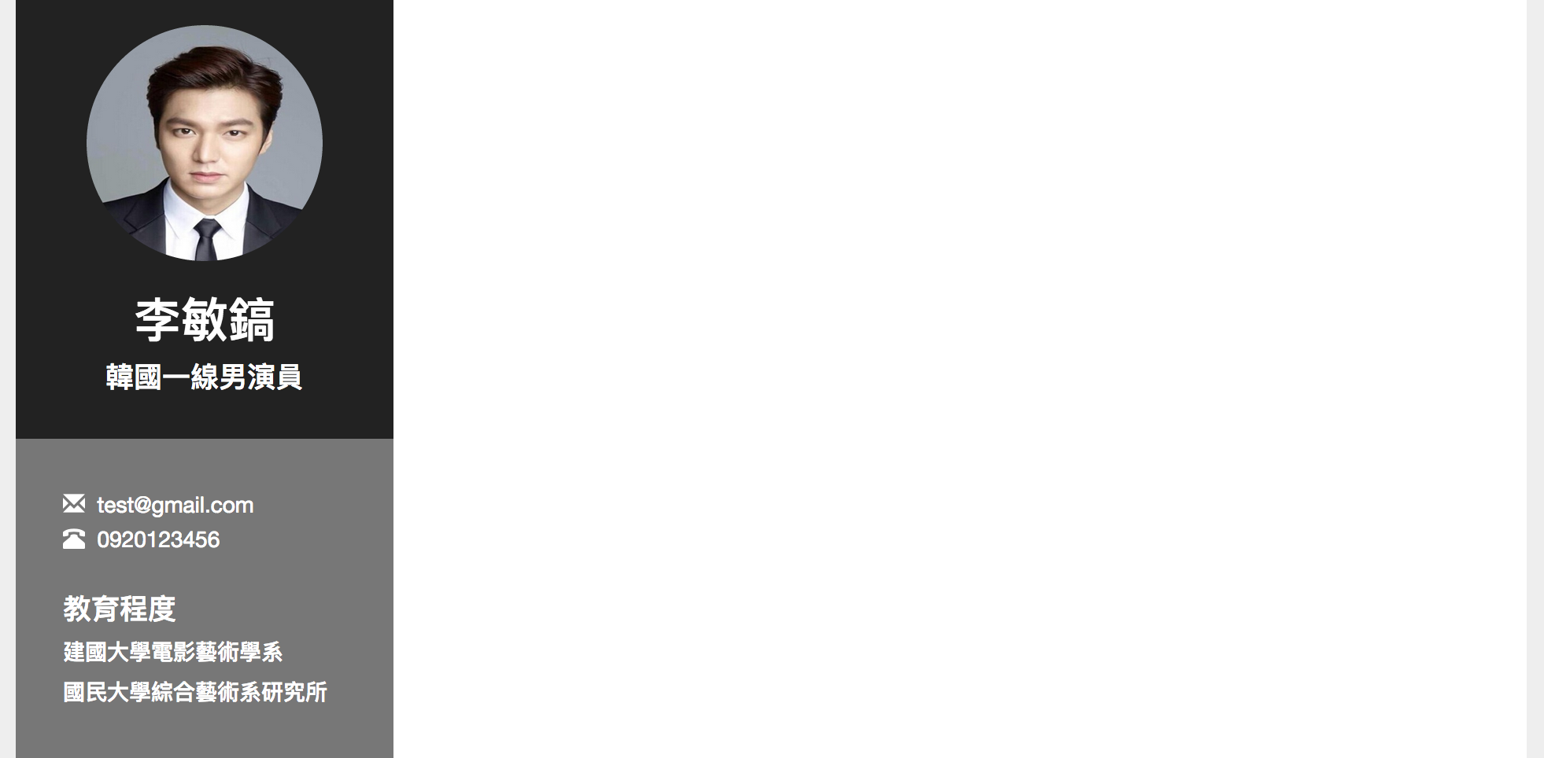
如何做出響應式個人網站？

Slide 3
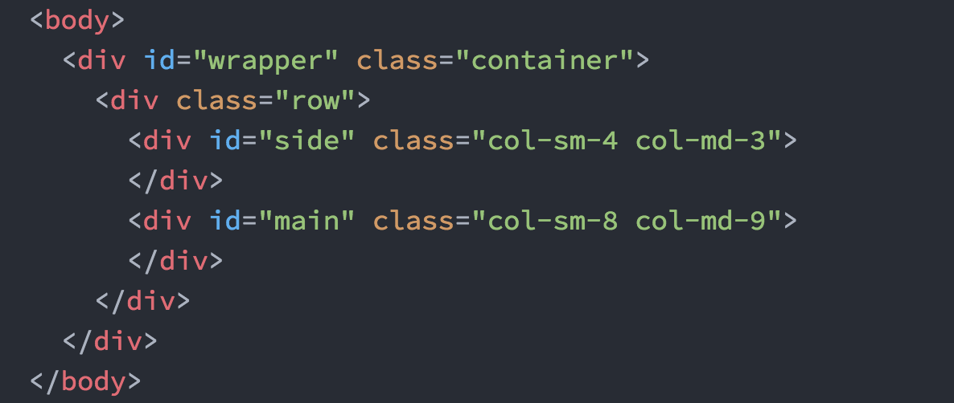
基本 html 架構

Slide 4
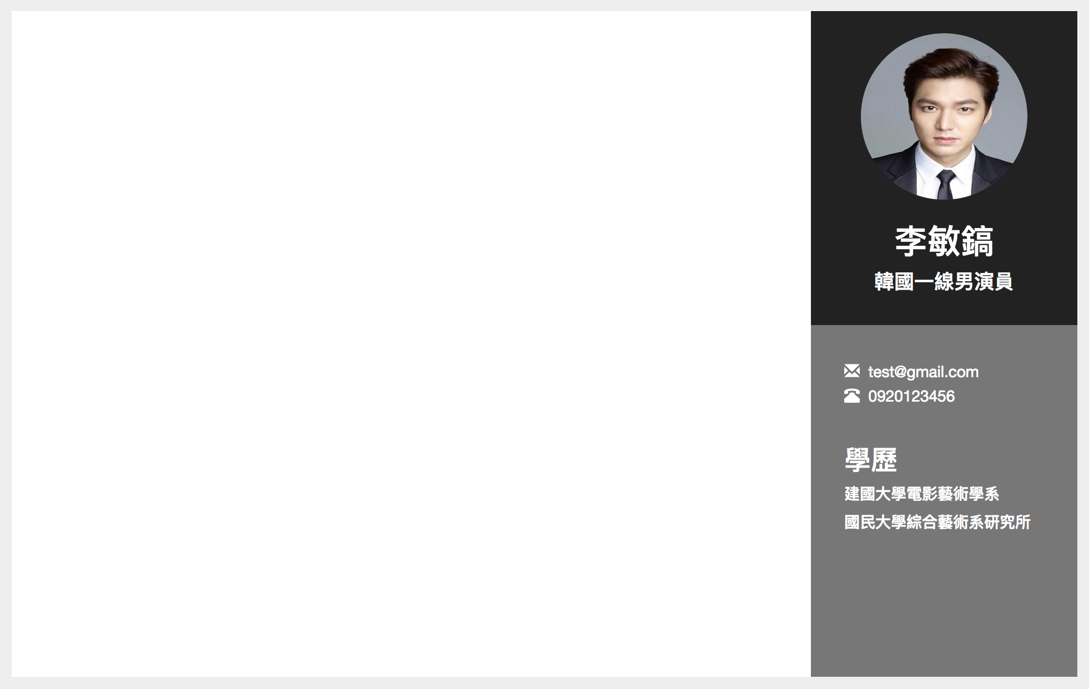
如果側欄放右邊，該怎麼做？

Slide 5
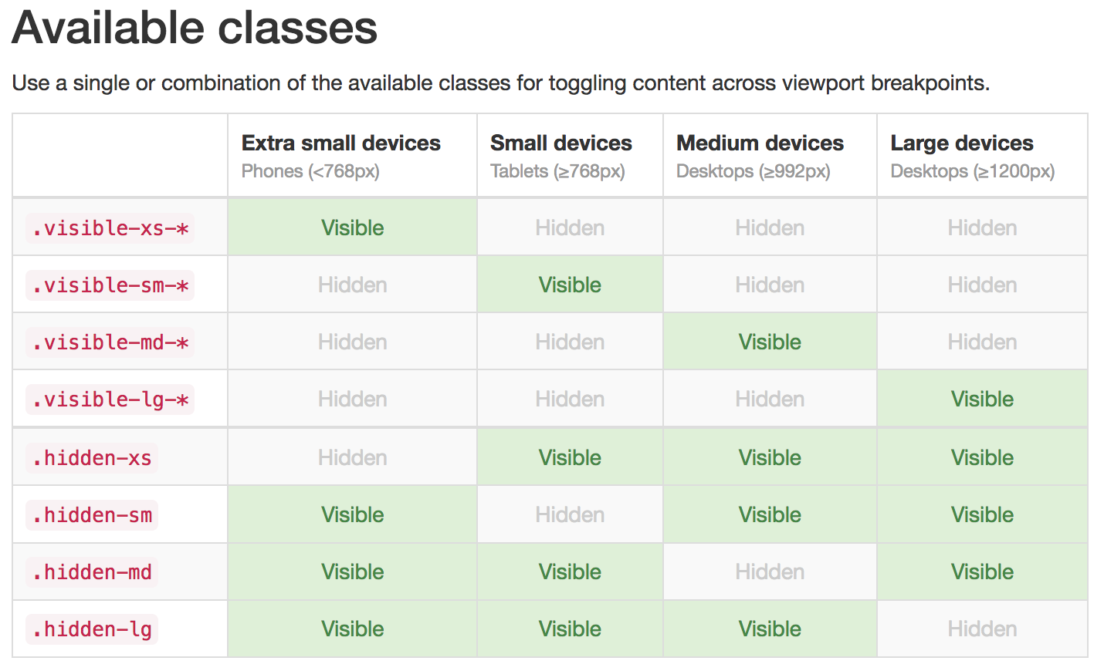
誰該出現，誰該消失 visible hidden

Slide 6
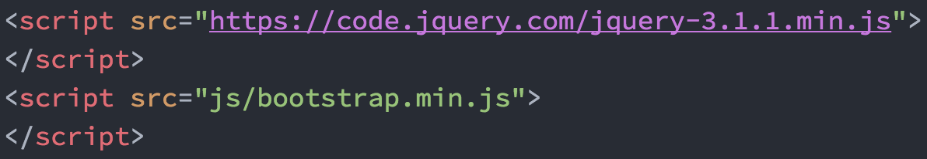
安裝 Jquery, Bootstrap.js
在 <head> </head> 中加入
注意 Jquery 必須優先載入

Slide 7
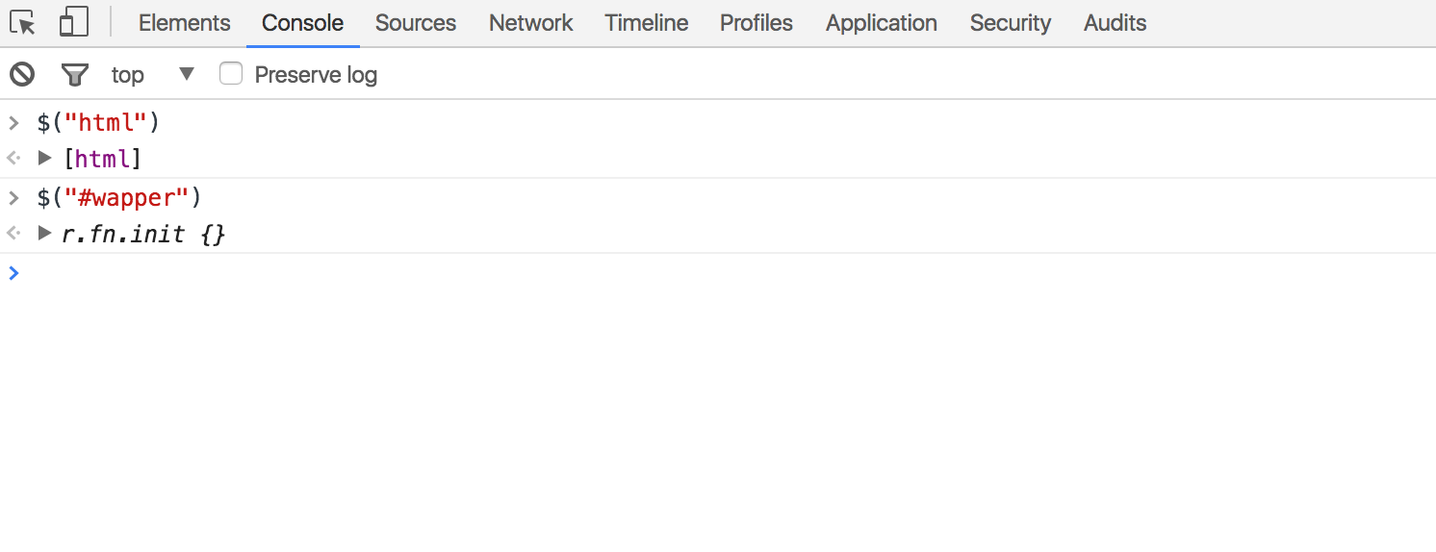
Jquery 是否載入成功

Slide 8
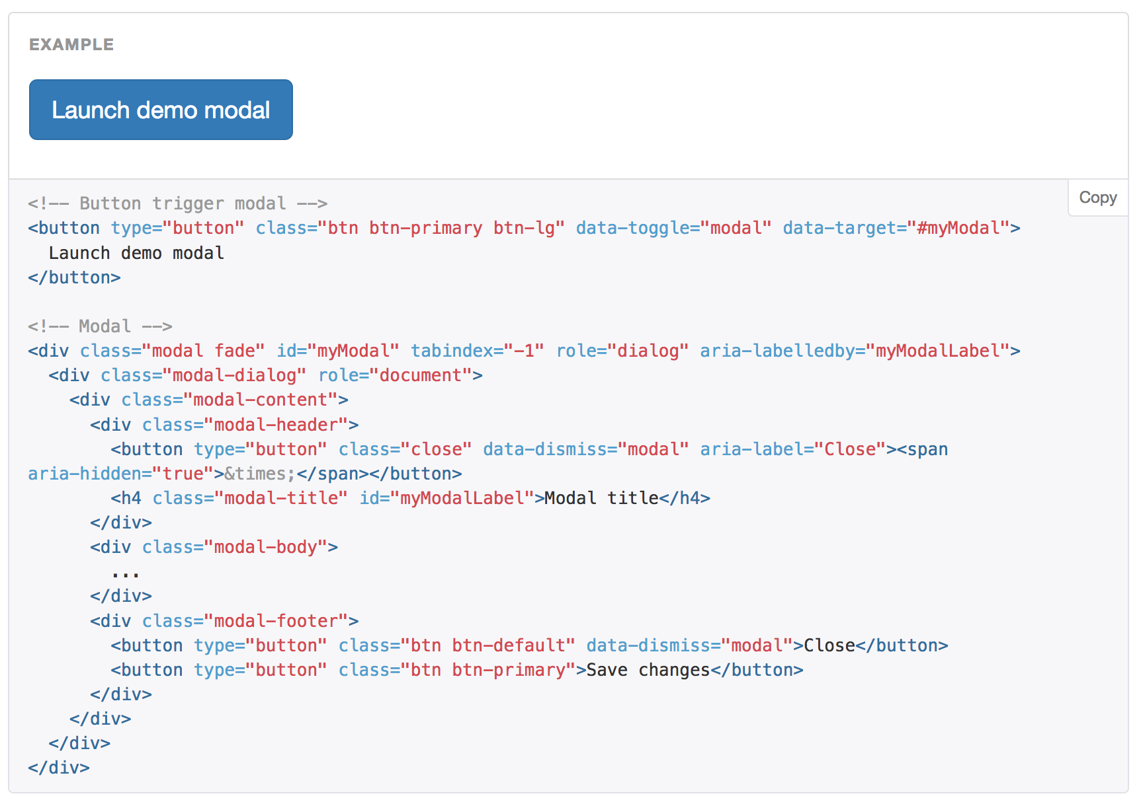
bootstrap.js 是否載入成功

Slide 9

如何做出一頁式網頁？

Slide 10
一頁式的架構設計
導覽列 navbar
滿版大圖片
個人履歷
相片集

Slide 11
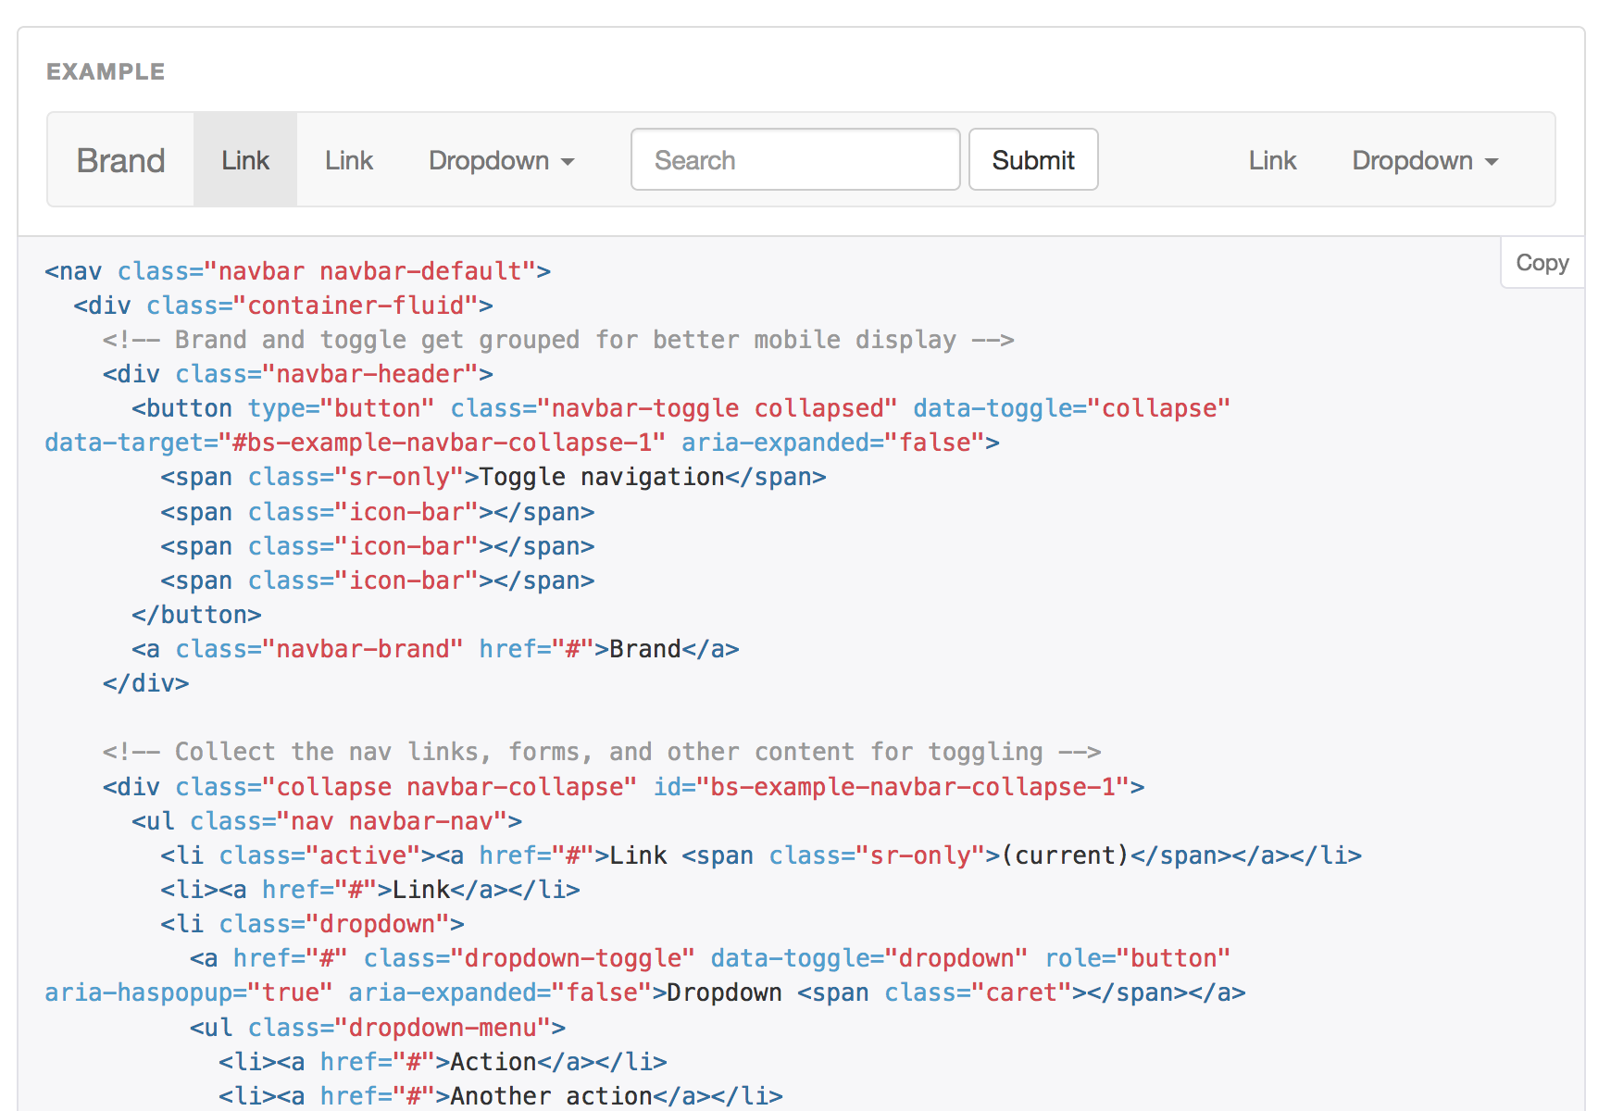
使用 Navbar 導覽列

Slide 12
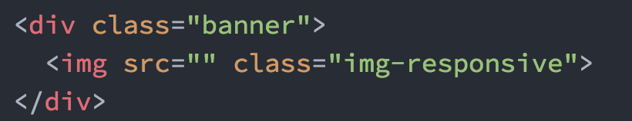
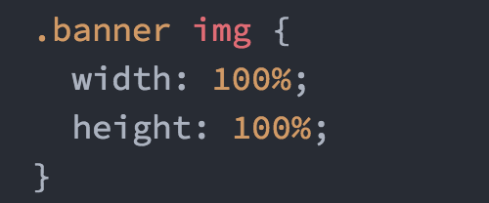
加入滿版圖

Slide 13
加入個人履歷

Slide 14
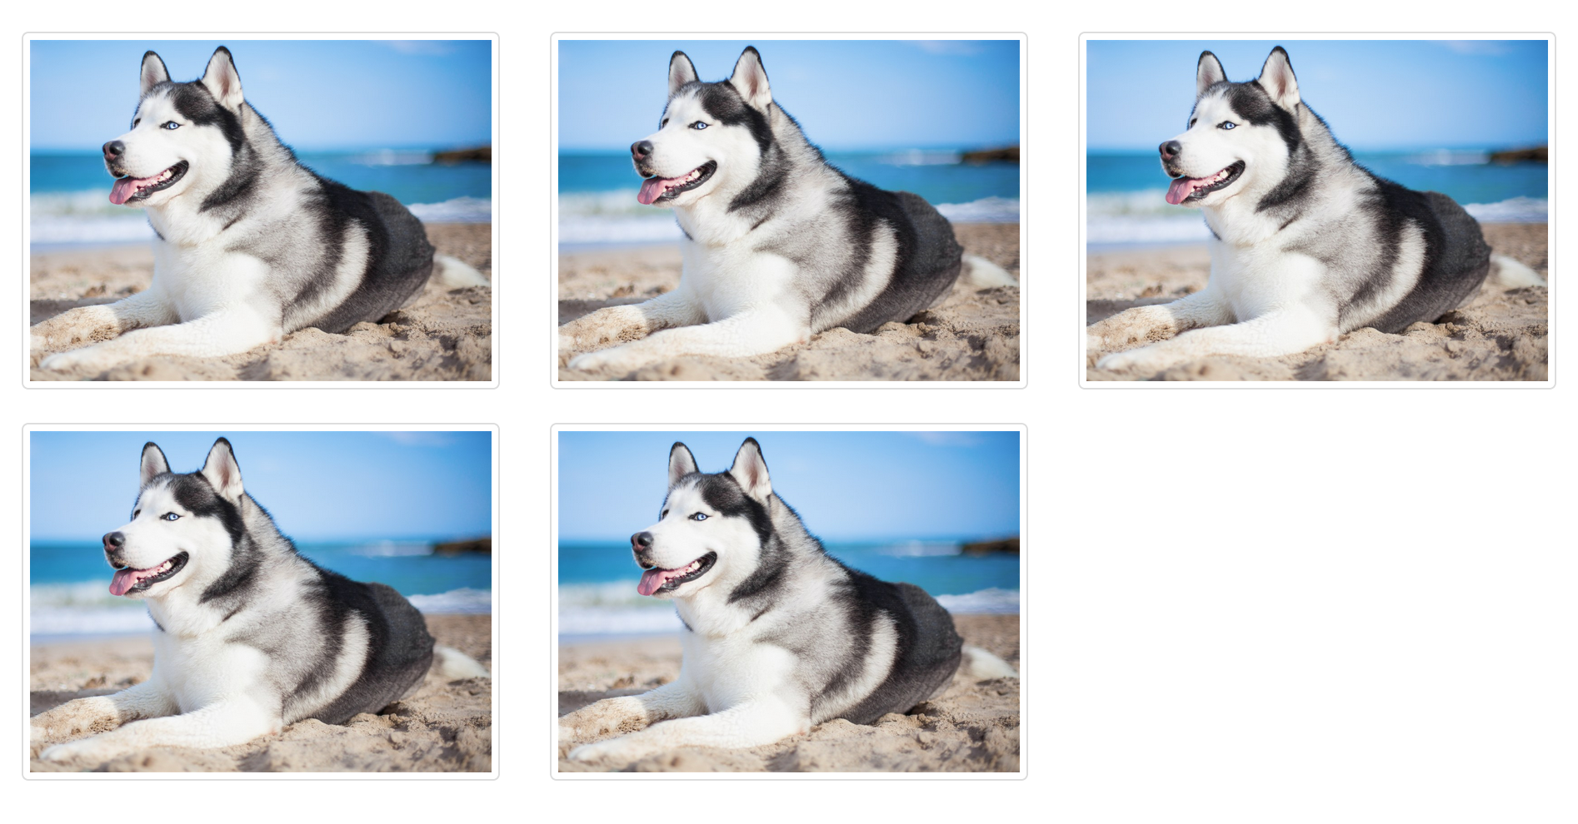
加入相片集，用 grid system

Slide 15
END

